Slide 1
Links:
1) https://clck.ru/3WcFW7 - UI Kit + User Flow в Figma

Slide 2
Визуализация
Вовлеченность
Контекст
Доска
Синхронизация
Общее рабочее место

Slide 3
Функциональные требования
Требование | Описание
Создание доски вместе с ВКС | Переключатель «Доска» в Оповещаторе. По кнопке «Оповестить» доска создаётся вместе с ВКС и привязывается к комнате DION
Ссылка в оповещении | Ссылка на доску видна в предпросмотре и уходит участникам в одном сообщении со ссылкой на ВКС
Контекст аварии на доске | Доска заполняется по шаблону: ID аварии, система, КЕ, критичность, точка сбоя, связанные сервисы, ID ВКС
Совместная работа | Стикеры, текст, фигуры и рамки; курсоры и имена участников видны в реальном времени
История и личная копия | Перед новой ВКС состояние доски уходит в бэкап (только просмотр); доску можно скопировать в личное пространство

Slide 4
Нефункциональные требования
Требование | Описание
Производительность | Доска создаётся не дольше 3 с после «Оповестить»; Правки видны участникам не позже чем через 1 с (больше - дискомфорт)
Количество одновременных участников | Среднее кол-во участников в ВКС: 50 (до 1000 возможно), но присоединение к доске архитектурно нереализуемо такого кол-ва. Одновременное удержание на доске 25, с деградациями до 50.
Ролевой доступ | Роли «редактор» и «просмотр», предоставление доступа к доске не всем пользователям ВКС.
Надёжность | Сбой создания доски не блокирует ВКС и оповещение; автосохранение изменений и бэкап при каждой новой ВКС
Совместимость | Доступ внутри корпоративной среды либо только из внешней. Компромисс невозможен.

Slide 5
Доска — часть сценария оповещения,
а не отдельный сервис
→
ВКС и Доска создаются одновременно
(участникам предоставляется доступ)
Дежурный
опционально
включает
доску при создании ВКС
→
→

Slide 6

Открытые вопросы
Нет встраивания в DION. Только демонстрация экрана дежурным, но у каждого есть доступ к доске.
01
Где живут доски?
1) В пространстве создателя (дежурный создавший ВКС)
2) Каждая доска привязана к комнате DION’а, при инициализации ВКС - предыдущее состояние доски бэкапится, в текущем – очищает доску, и заводит информацию на неё по шаблону.
02

Slide 7
Срок годности ссылки.
Нужен ли доступ после ВКС к доске участникам?
1) Нет
2) Да, после ВКС у участника есть функция просмотра финального содержания доски в бэкапе, без прав на изменение.
03
Личное пространство.
Необходимо ли предусмотреть копирование доски в личное пространство? Там уже есть возможность изменять личную копию.
04

Slide 8
Доступ внутри контура или только внешний.
Компромис с доступом из обоих контуров не возможен.
1)Только внешний: Дежурные ведут ВКС через свои устройства без VPN? Сотрудники подключаются к ВКС с своих устройств (требуется анализ).
2)Только внутри контора: Полноценная интеграция с Оповещатором. Доступ к доске необходим не всем, преимущественно дежурным для сопровождения ВКС.
05

Slide 9
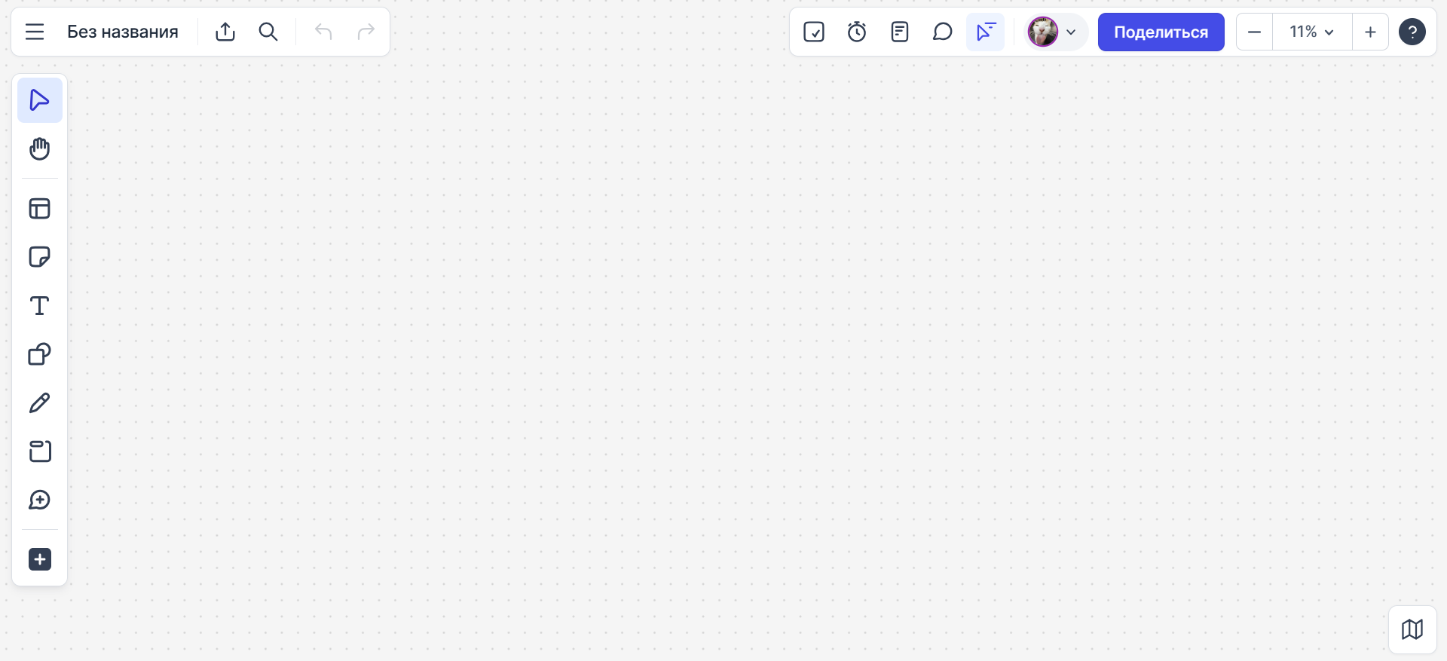
Аналог#1 Holst

Slide 10
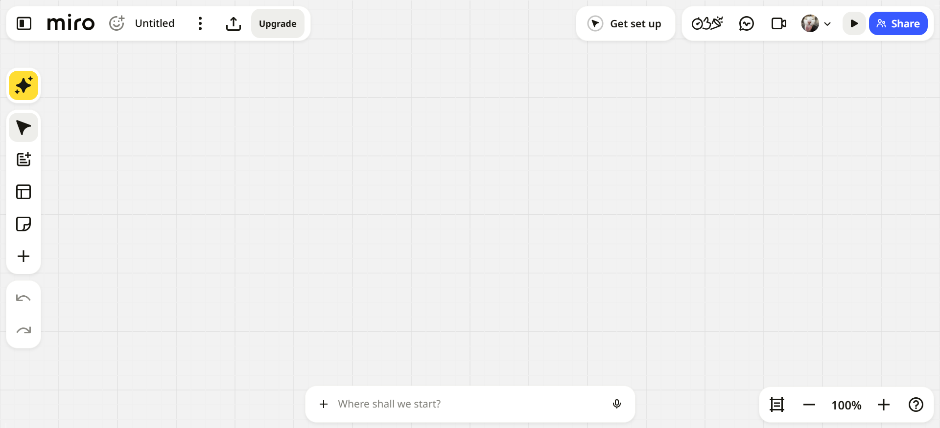
Аналог#2 Miro

Slide 11
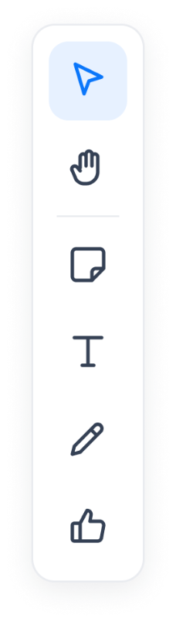
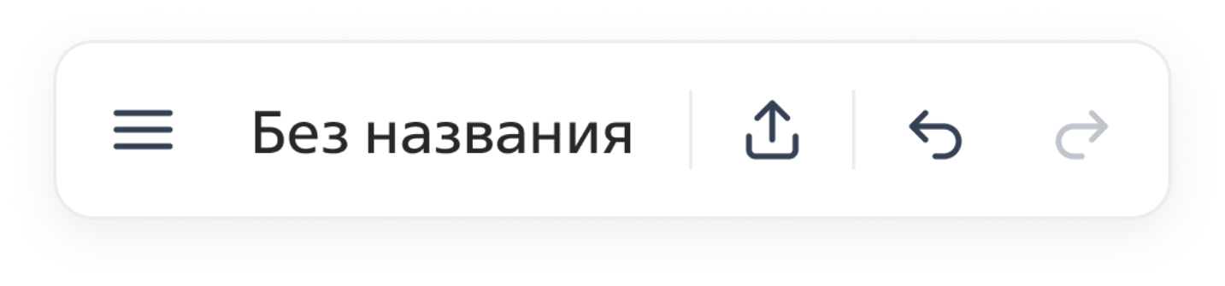
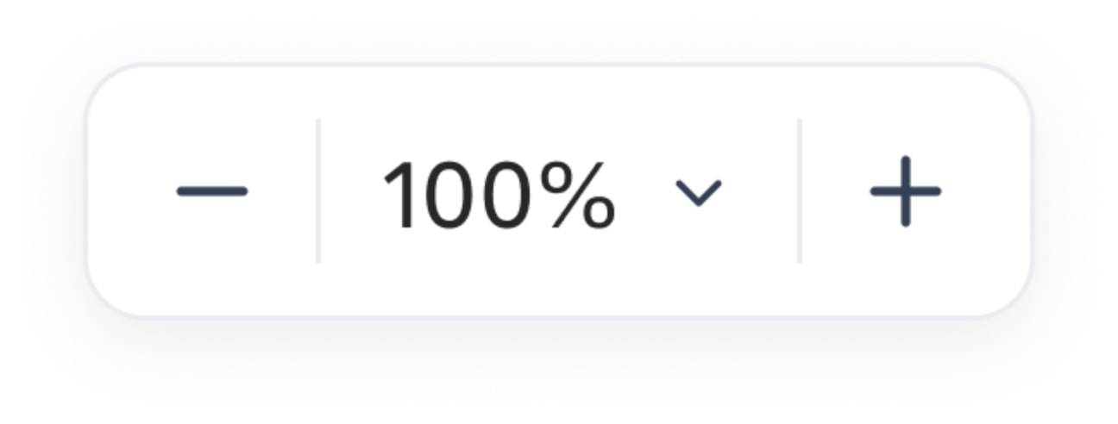
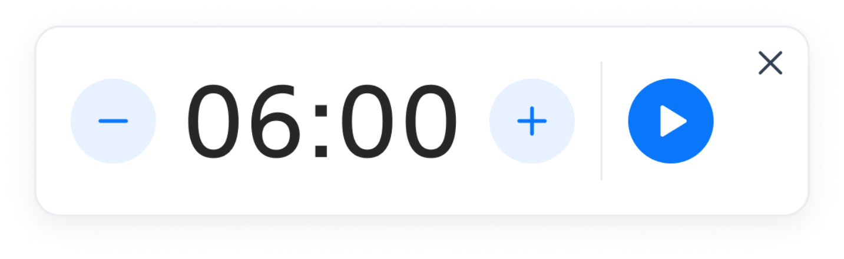
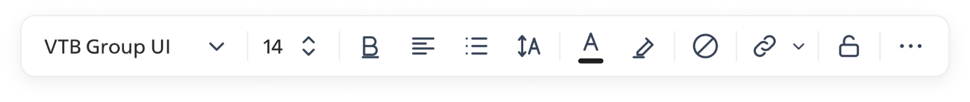
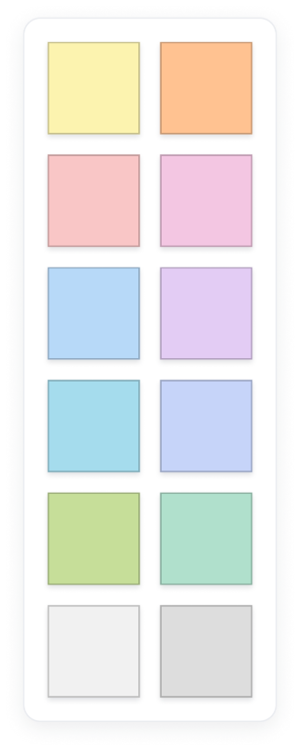
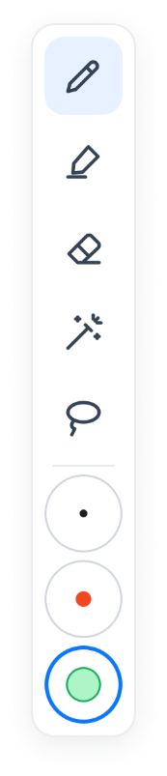
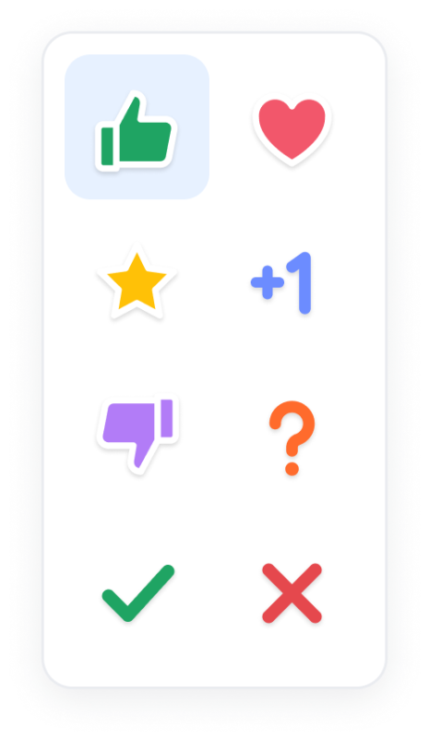
Выделение
Меню, название, экспорт,
отменить / повторить
Масштаб
Таймер обсуждения
Перемещение
Стикер
Текст: шрифт, размер, начертание, списки, цвет, ссылка
Текст
Рисование
Стикеры
12 цветов
Рисование
кисти и толщина
Реакции
8 видов
Реакции
Левая панель
Инструментарий

Slide 12
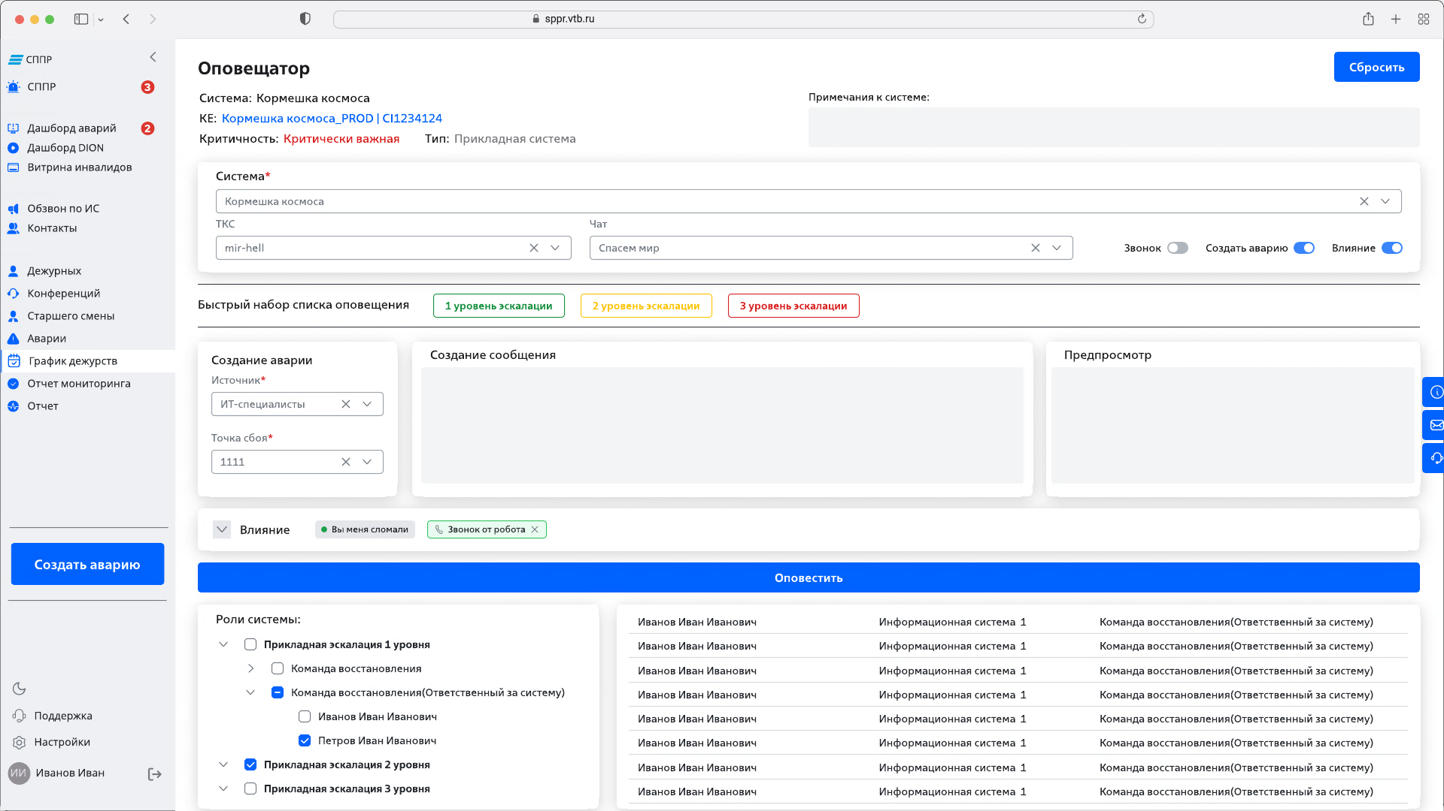
AS IS

Slide 13
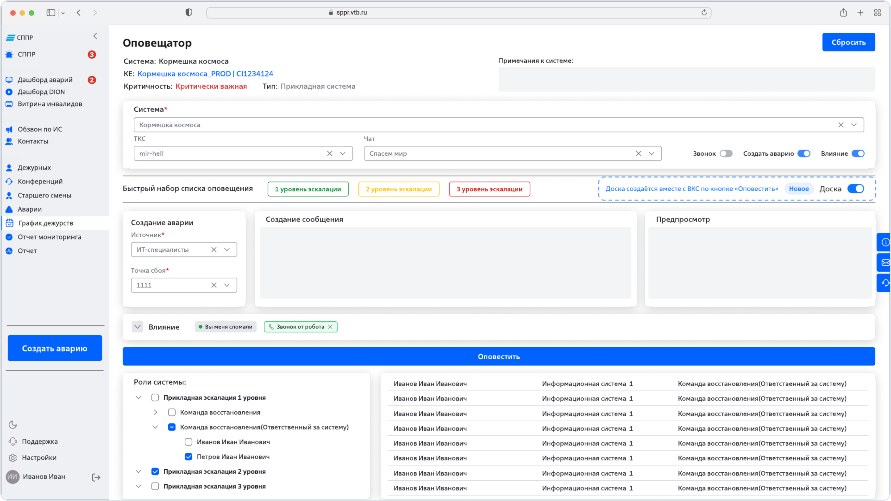
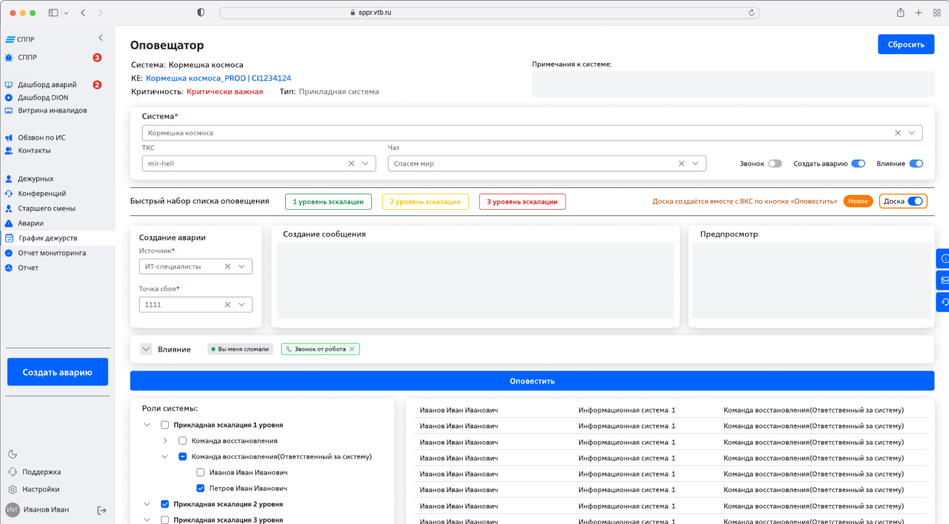
TO BE #1: «Включить доску рядом с быстрым набором»

Slide 14
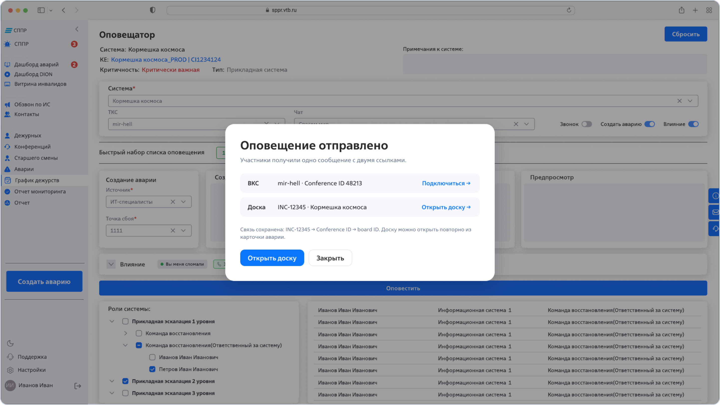
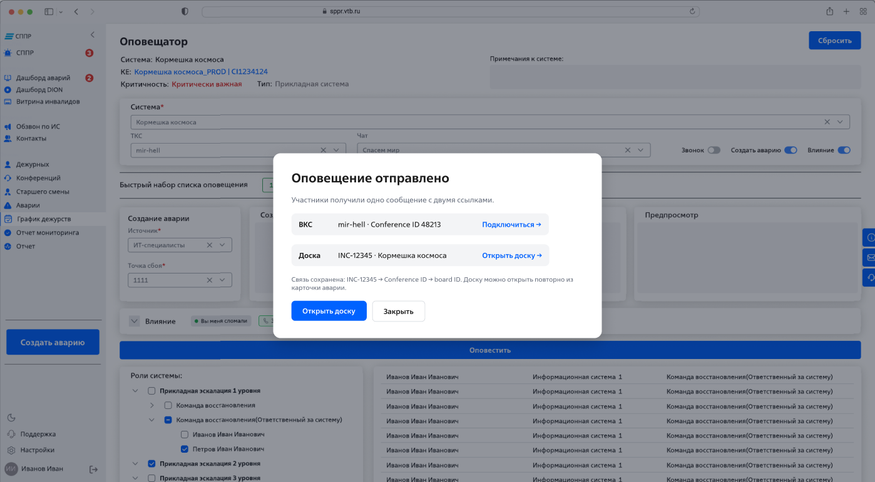
TO BE #2: «Вместе с ВКС и Доска»

Slide 15
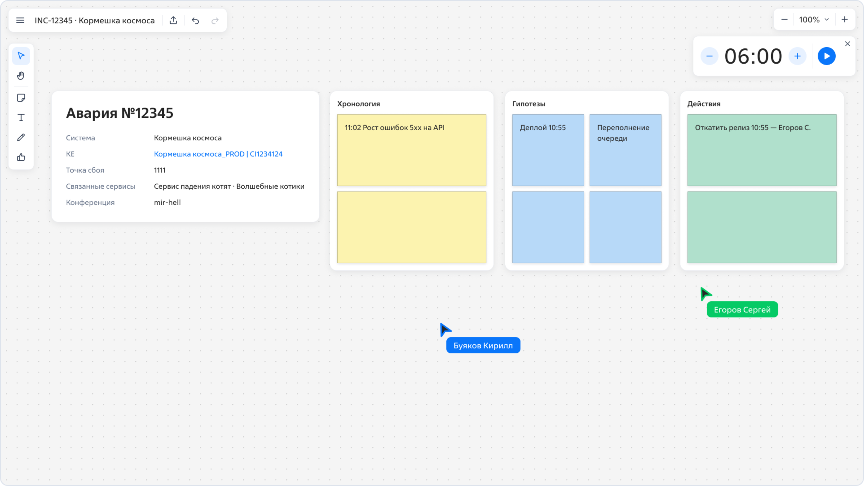
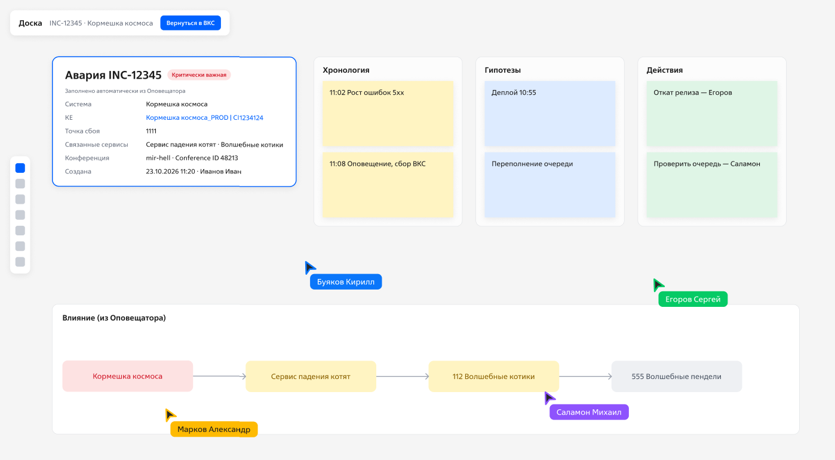
TO BE #3: «Контекст INC/Аварии на доске»

Slide 16
Техническое Задание (ТЗ)
1) Составление | Анализ требований
1.1) Описание функциональных требований
1.2) Описание нефункциональных требований
1.3) Составление перечня планируемого инструментария, описание их назначения
2) Проектирование:
2.1) Создание UI Kit’а в Figma
2.2) Описание сценариев пользовательских маршрутов (User Flow)
2.3) Макетирование User Flow
3) Разработка:
3.1) Создание кастомной библитеки UI-компонентов в React
3.2) Развертка тестового стенда
4) …

Slide 17
Техническое Задание (ТЗ)
Этап | Ориентировочный срок

